Slide 1
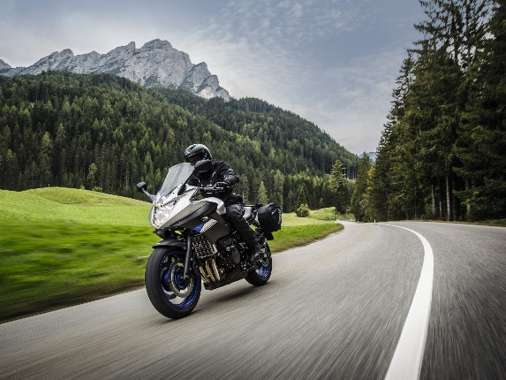






INFOS PRATIQUES FORMATIONS 2 & 3 ROUES
>> Formations dispensées
PERMIS
3 ROUES
Notre école de conduite dispose d’une piste située à
Zi de Boissay…………………………………………………….
Elle se situe à 12 km (soit 10 min de l’école de conduite)
Le point de RDV se fait toujours à l’école de conduite Le point de RDV se fait toujours à la piste
Engagé dans une démarche qualité, le CER SUARD FORMATION met à votre disposition un enseignant expert pour un groupe de 3 élèves maximum lors des cours de maniabilité sur plateau, et un groupe 3 élèves maximum lors des cours de circulation.
CRITÈRE 5.2 DU LABEL DE L’ETAT

